Slide 1
ARCHITECTUUR
Door: Ben van der Velden | Max Fijma | Teun Kortstee

Slide 2
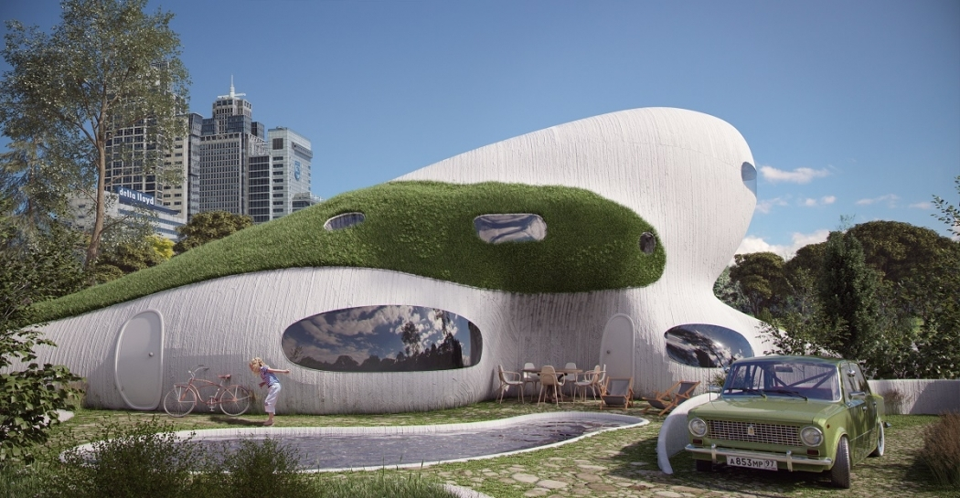
Introductie architectuur

Slide 3
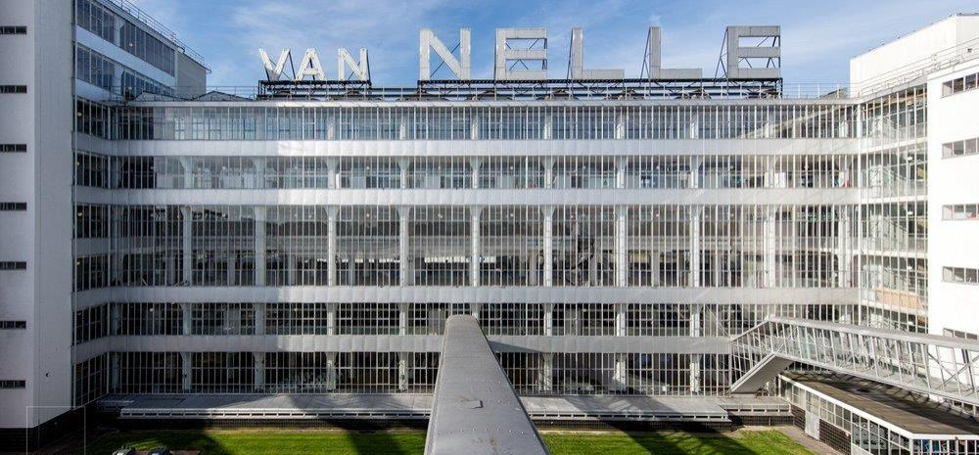
Dé vijf stromingen van architectuur
Modernisme
Vanaf 1920
Beton, staal en glas
Industrieel
Zonder decoratie
Van Nellefabriek in Rotterdam
1/5

Slide 4
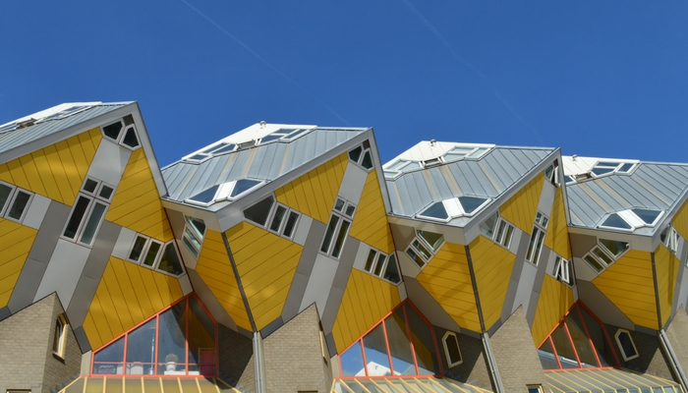
Dé vijf stromingen van architectuur
Structuralisme
Vanaf 1960
Geen strakke vormen, maar blokken
Variatie
‘Net mensen die in vogelhuisjes wonen’
Kubuswoningen in Rotterdam
2/5

Slide 5
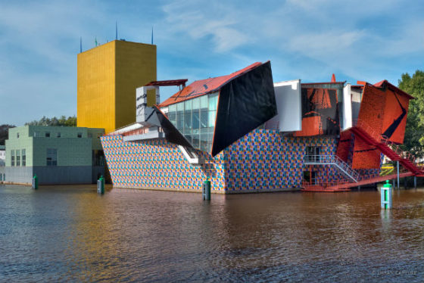
Dé vijf stromingen van architectuur
Postmodernisme
Vanaf 1980
Vrije vormen, speels
Veel kleuren
Het Groninger Museum in Groningen
3/5

Slide 6
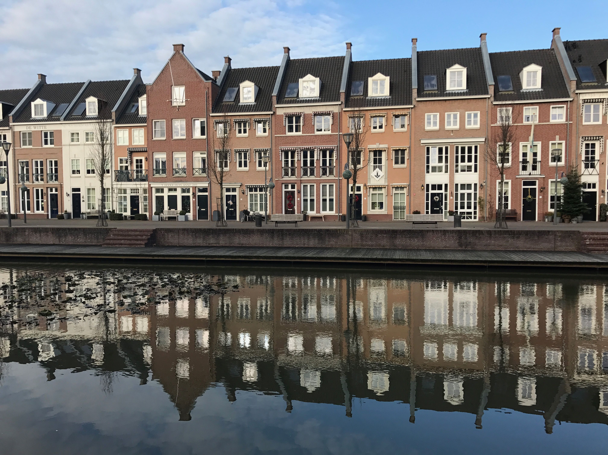
Dé vijf stromingen van architectuur
Neotraditionalisme
Vanaf 1995-heden
Oude stijl keert terug
Kleinschaligheid van de gebouwen
‘Traditioneel Hollandse stijl’
De Veste in Brandevoort (Helmond)
4/5

Slide 7
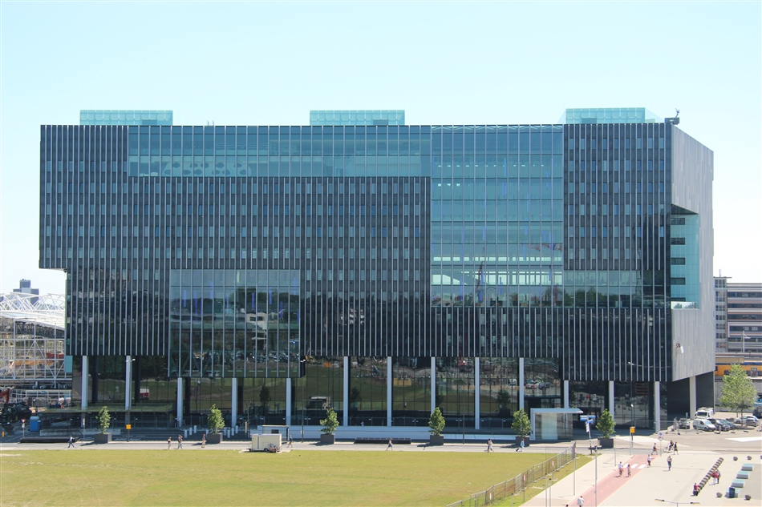
Dé vijf stromingen van architectuur
Supermodernisme
Vanaf 1995-heden
Terughalen strak en industrieel
‘Look at me!’
Veel glas als materiaal
Level Leiden
Meyer en Van Schooten Architecten
5/5

Slide 8
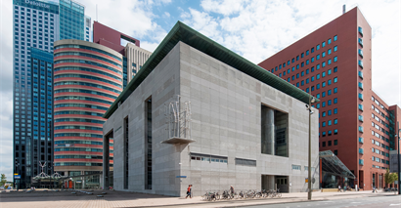
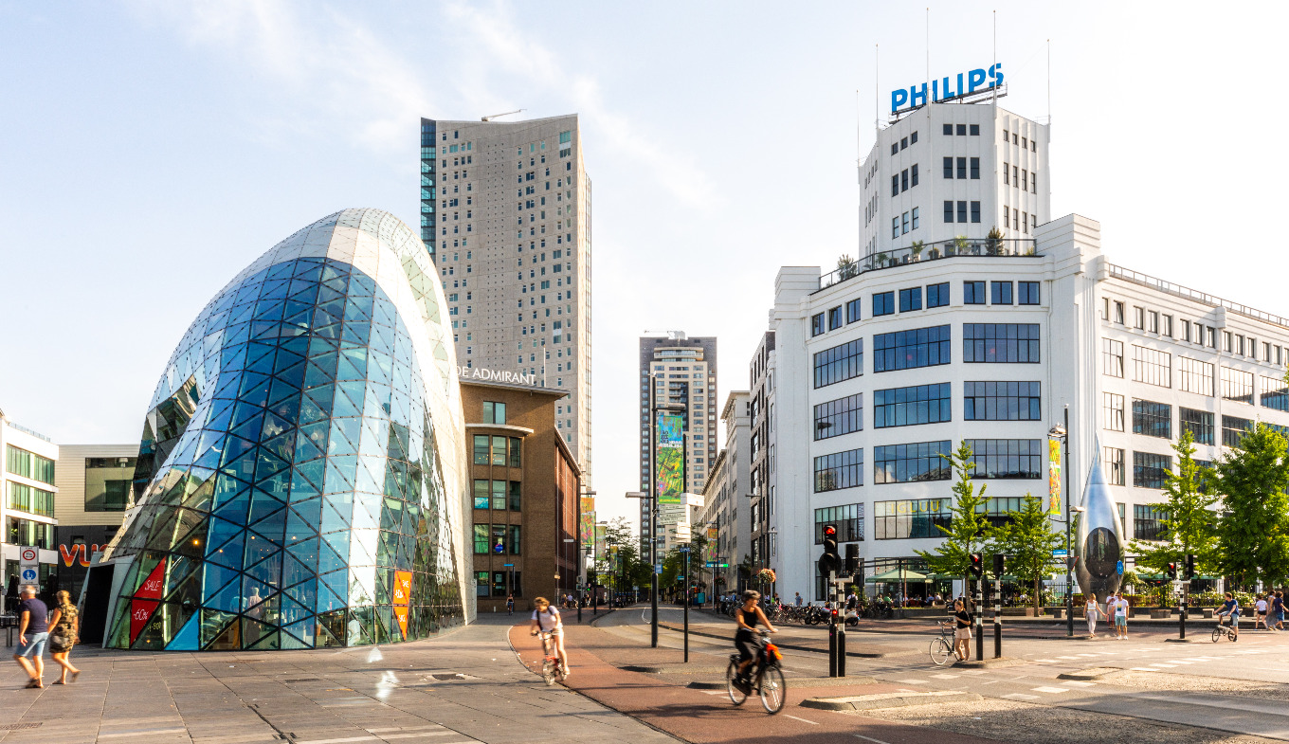
Zes kenmerken van architectuur
Functie
= Van oudsher kon je aan de vorm van een gebouw meteen de functie te herkennen. Tegenwoordig ontwerpen nog maar weinig architecten traditionele herkenbare gebouwen.
Vorm
Gerechtsgebouw in Rotterdam
.
= Klassieke gebouwen hebben vaak symmetrische vormen, een statige gevel, een
centrale entree en ornamenten die de status verhogen. Het modernisme breekt deze
traditie en maakt meer ronde asymmetrische gebouwen.
De Blob in Eindhoven
1/3

Slide 9
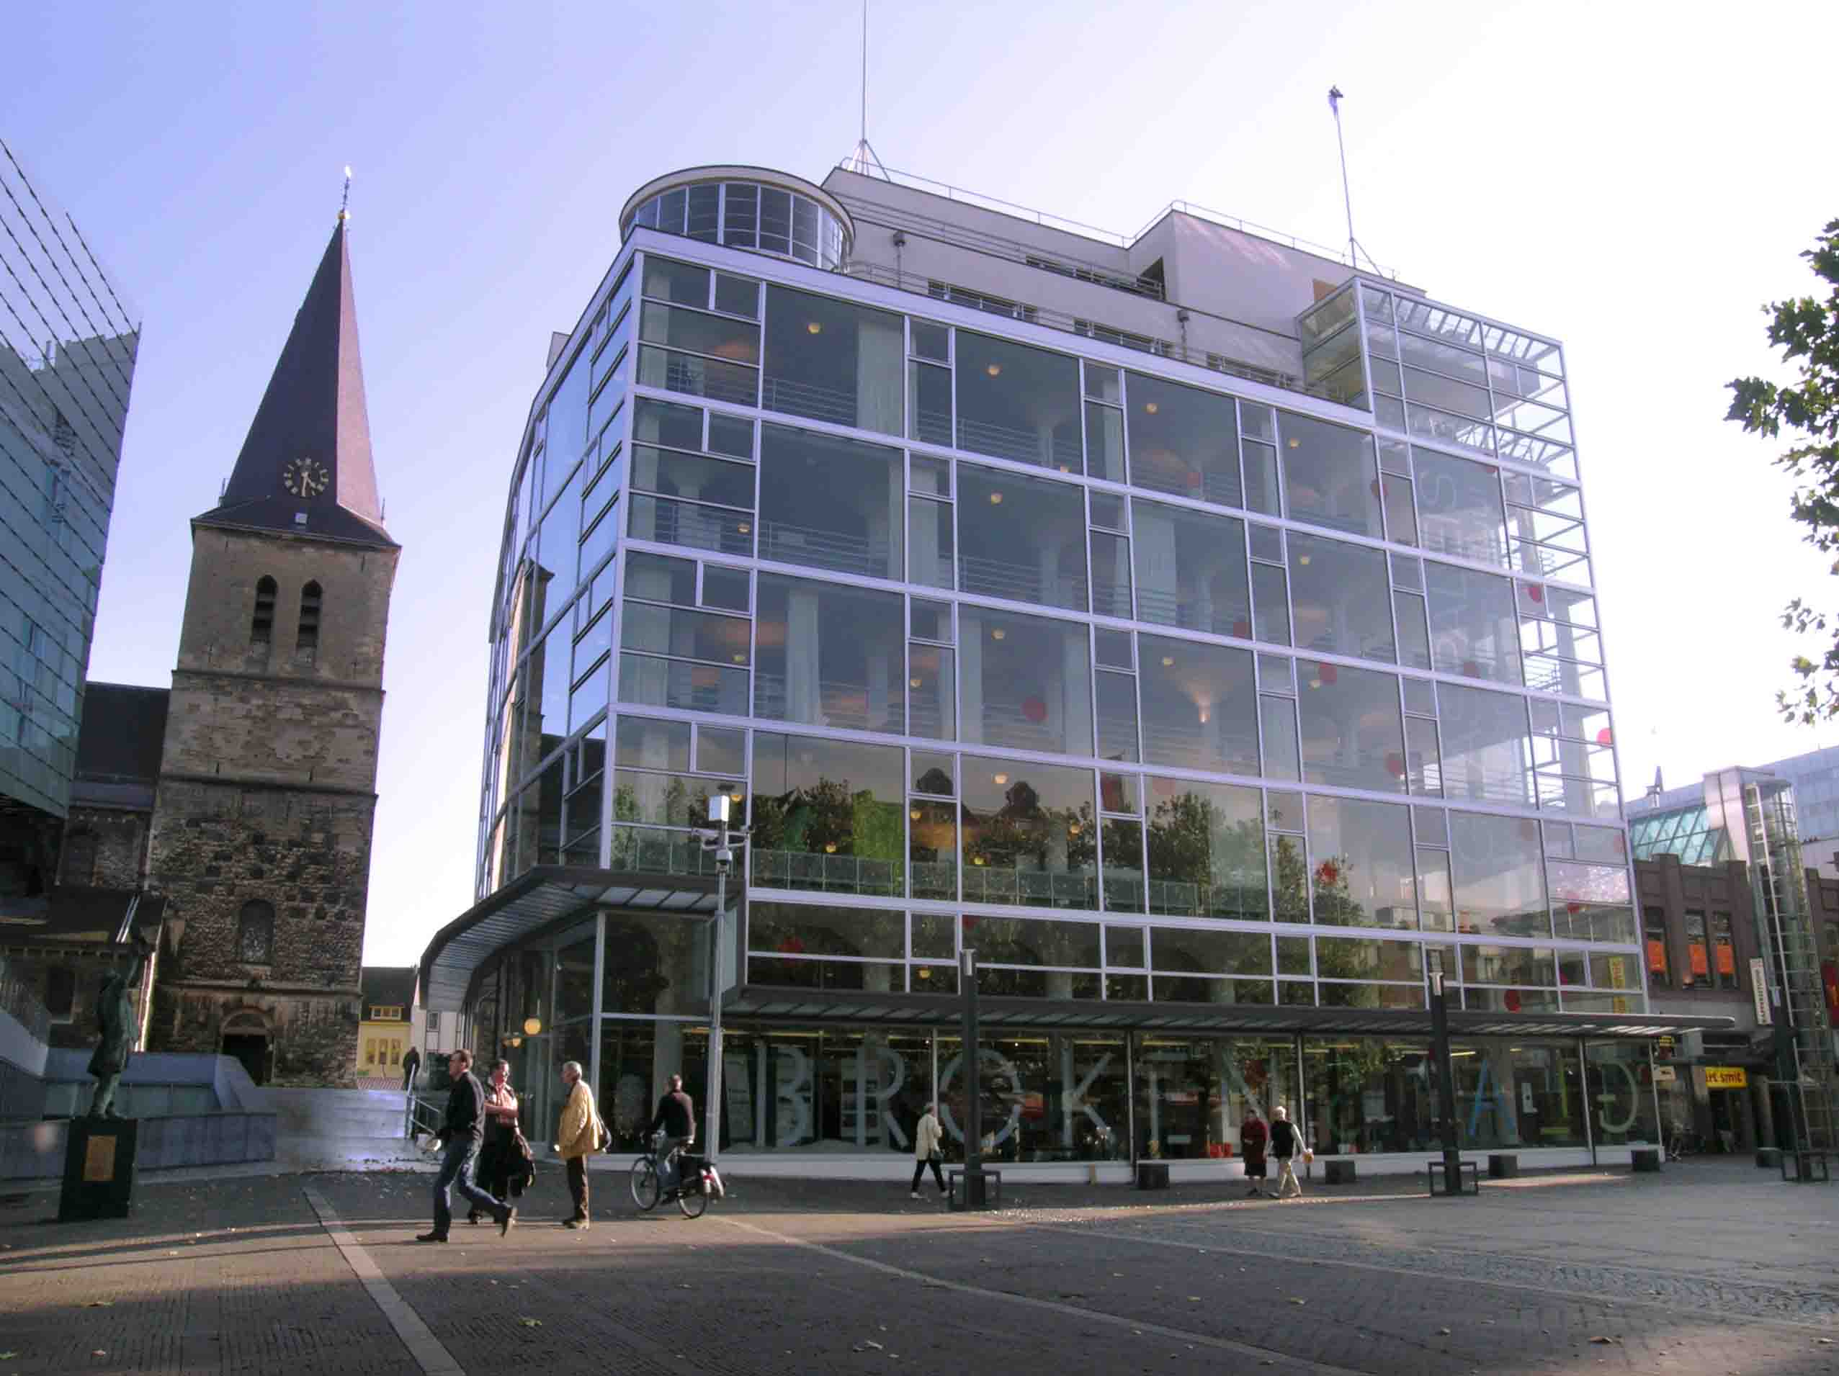
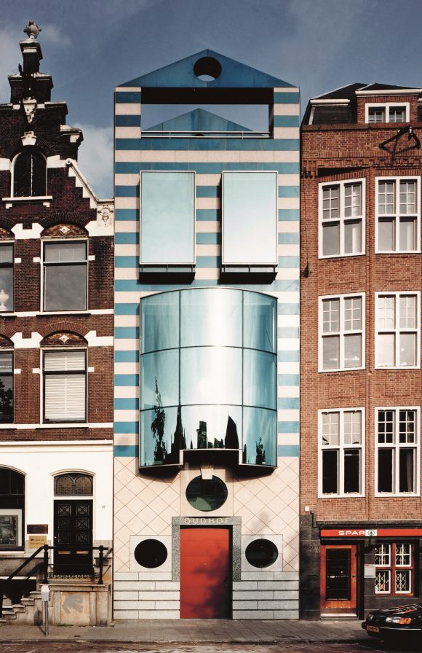
Zes kenmerken van architectuur
Omgeving
= Soms sluit nieuwe architectuur goed aan op de bestaande omgeving. Een nieuw gebouw gaat dan als het ware op in het ritme van de gevels van de omringende gebouwen. Bijvoorbeeld doordat de hoogte, vorm, materialen en kleuren
hetzelfde zijn.
Materiaal
= De gebruikte materialen dragen in belangrijke mate bij aan de uitstraling van een
gebouw. Eeuwenlang bepalen metselwerk en bakstenen het uiterlijk van gebouwen.
Modewarenhuis Schunck (uit 1933)
Oudhof Effecten (uit 1990)
2/3

Slide 10
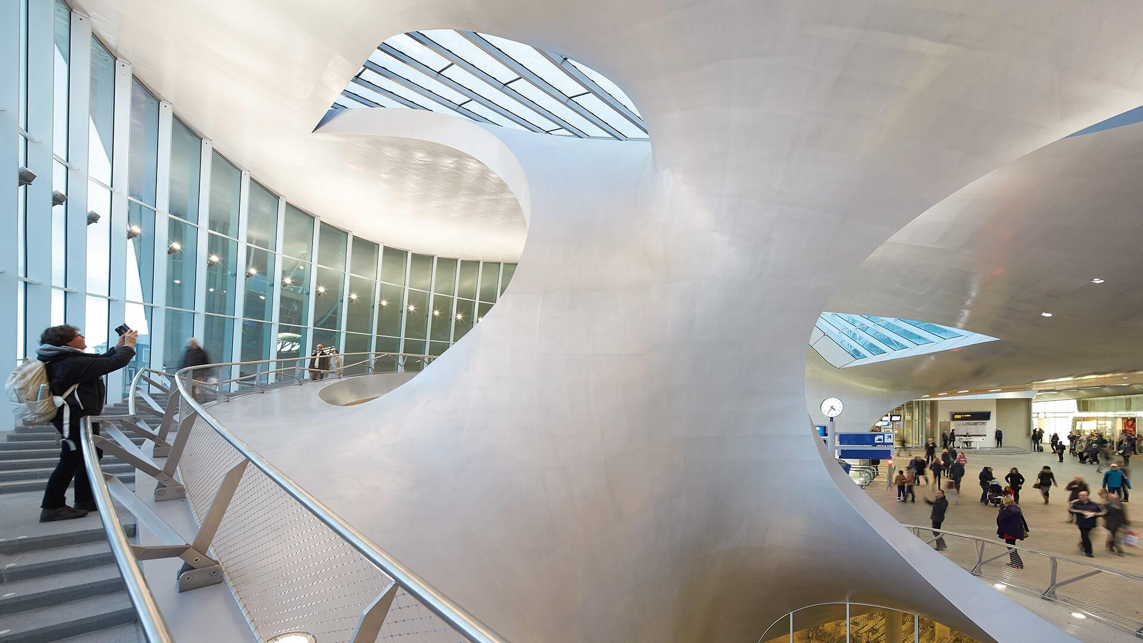
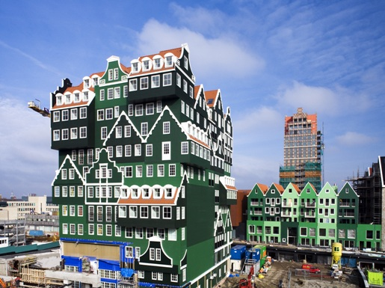
Zes kenmerken van architectuur
Constructie
= Constructie betekent het samenvoegen van verschillende delen. In de architectuur zorgt de draagconstructie ervoor dat een gebouw overeind blijft staan.
Visie
= Architecten bouwen vanuit een visie. Zij hebben ideeën over hoe gebouwen eruit
moeten zien en moeten functioneren om er prettig in te wonen, werken of samenleven. De visies van architecten hebben dus grote invloed op ons dagelijks leven.
UNStudio (uit 2015)
Architectuur in Zaandam ☺
3/3

Slide 11
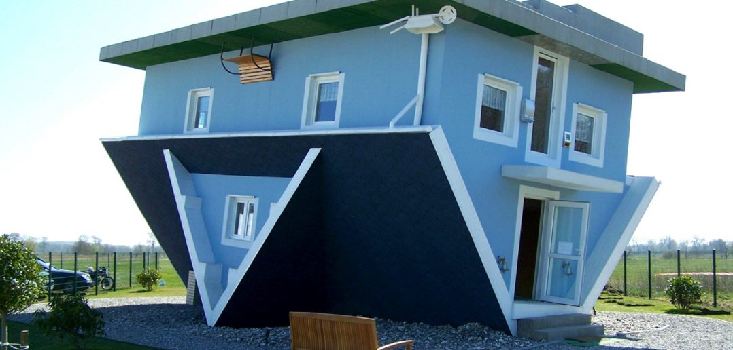
Onze mening over architectuur?
Ben:
-
Teun
Max
Max
Interessant
Structuralisme
Mooie vorm van kunst
Ben
Veel mogelijkheden
Supermodernisme
Vroegere tijden
Teun
Andere vormen
Structuralisme
Computers

Slide 12
EINDE
___________________________________________
Ben van der Velden | Max Fijma | Teun Kortstee

